Slide 1

Plan With Me
너와 내가 함께 쓰는 Todo list

Slide 2



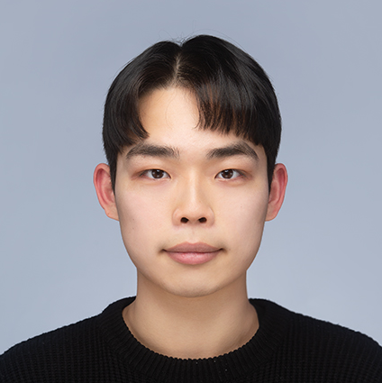
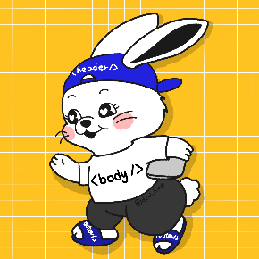
강원영
Project Manager
UI/UX, Infra, Front dev
방인호
Developer
UI/UX, Front dev
김현희
Developer
UI/UX, Front dev
조경천
Developer
DB, Front dev
이태민
Developer
DB, Back dev
팀원 소개

Slide 3
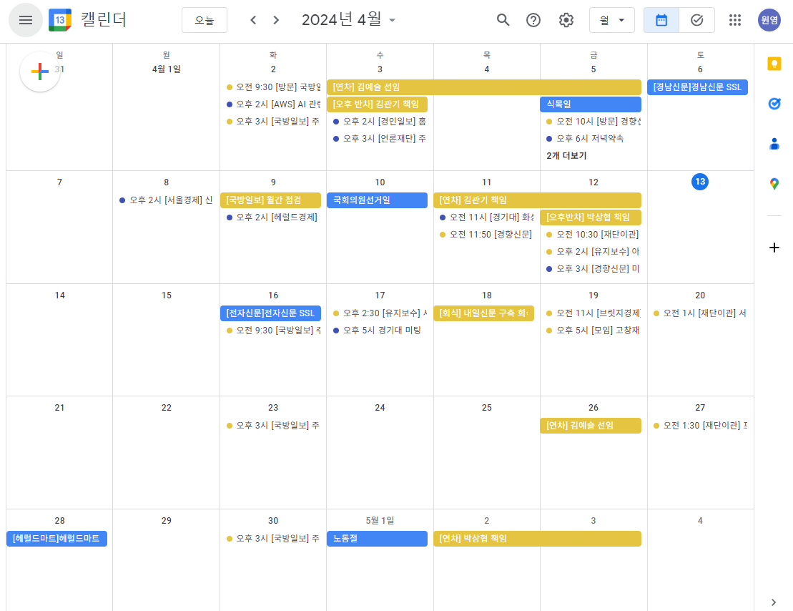
개발 동기
할일이 잘려 보기 불편한 캘린더

Slide 4
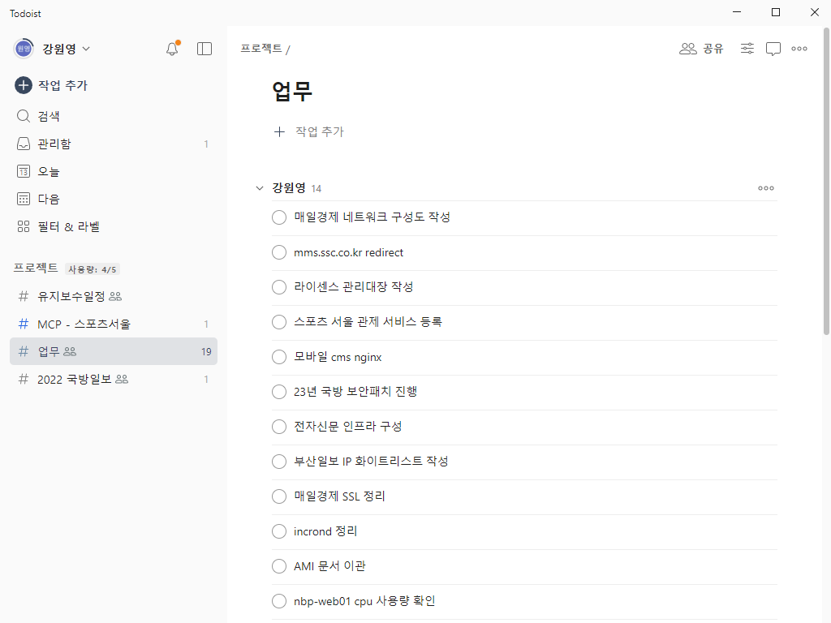
개발 동기
달력 형식 To-do list 필요

Slide 5
1
Calendar + To do list + SNS ?
팔로우한
사람들끼리
공유 달력
Todo list 처럼
시간 설정 없는
간단한 할일 메모
지인 뿐만 아니라
모르는 사람들과 공유

Slide 6
PlanwithMe 제공 기능
개인 캘린더를 통해 todo-list 사용
여러 사람과 함께 쓸 수 있는 공유 달력 제공
팔로우 기능을 통해 지인의 캘린더 뷰 가능
고정 목표의 완료도% 기능을 제공
라운지 페이지를 통해 전체공개로 설정한 고정 목표를 공유 가능
라운지 페이지를 통해 이모티콘과 응원 댓글 달기 가능
라운지 페이지를 통해 가장 많이 하트를 받은 목표, 순위 공개

Slide 7
사용자 시나리오
1. 배드민턴 동호회
동호회 공유 달력을 생성하여, 팀 매칭 일정, 레슨 수업 일정 공유
2. 가족/ 연인/ 친구
구성원의 이름으로 고정 목표를 생성 후, 부탁이나 심부름을 대신 적어주거나
혹은 각자의 할 일과 일정을 공유

Slide 8
사용자 시나리오
3. 수험생
자신과 비슷한 상황의 사용자들은 어떻게 계획을 세워서 공부하는지 확인
자신의 계획을 타인에게 보여주어 공부 자극
4. 회사 부서
내부 부서원들 끼리 업무 공유, 시각적으로 인원의 업무량을 파악 가능

Slide 9
시스템 구성도
공유 달력
1 2 3 4 | 공유 캘린더 참여 인원 공동 목표 생성 개인 목표 생성
메인 화면
1 2 3 4 5 | 개인 캘린더 공유된 캘린더 팔로우 목록 목표 생성 할일 생성
라운지 페이지
1 2 3 4 5 | 계정 검색 키워드 검색 전체 공개된 목표 댓글 및 이모티콘 계정 팔로우

Slide 10
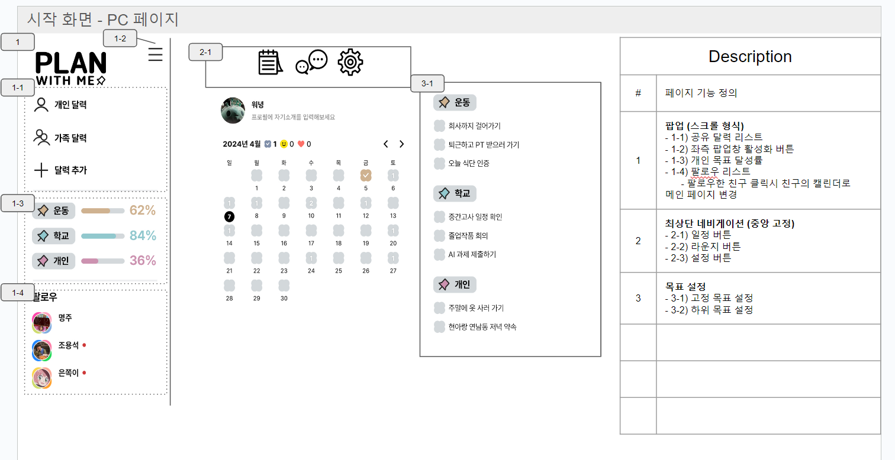
시스템 UI – PC

Slide 11
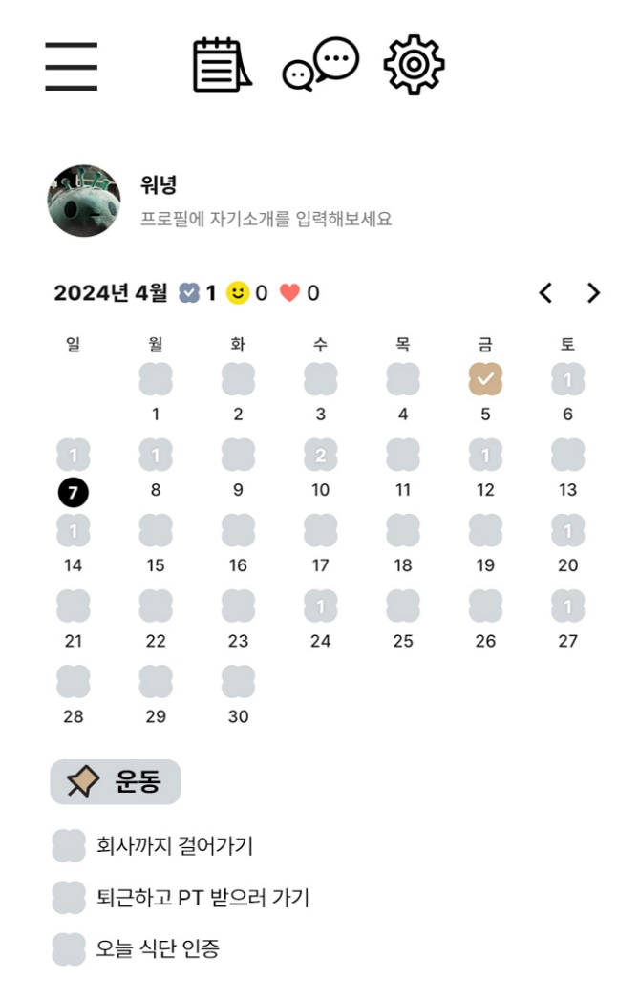
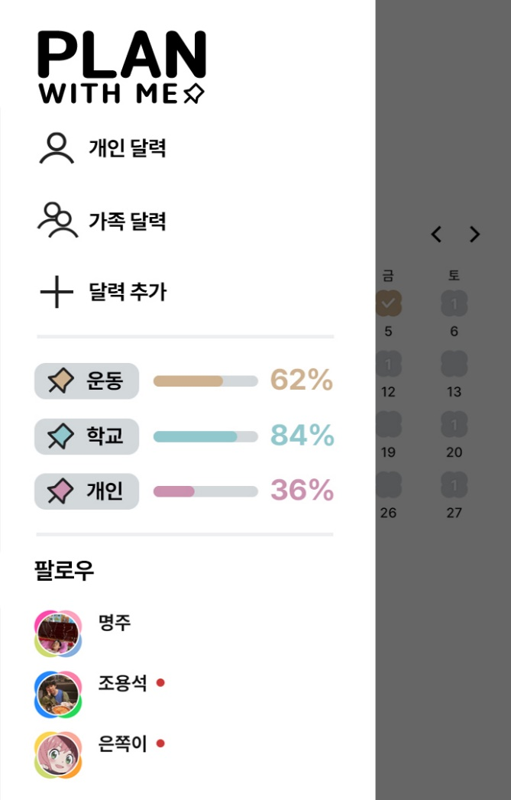
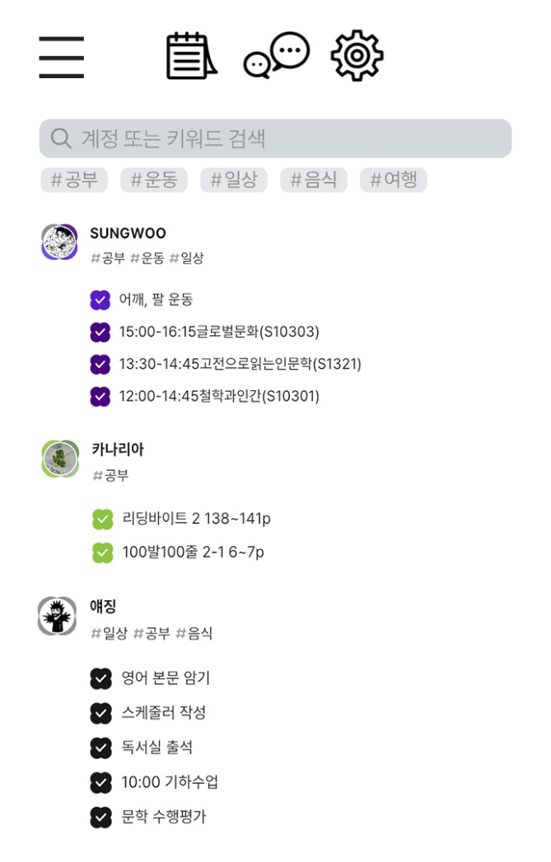
시스템 UI – Mobile

Slide 12
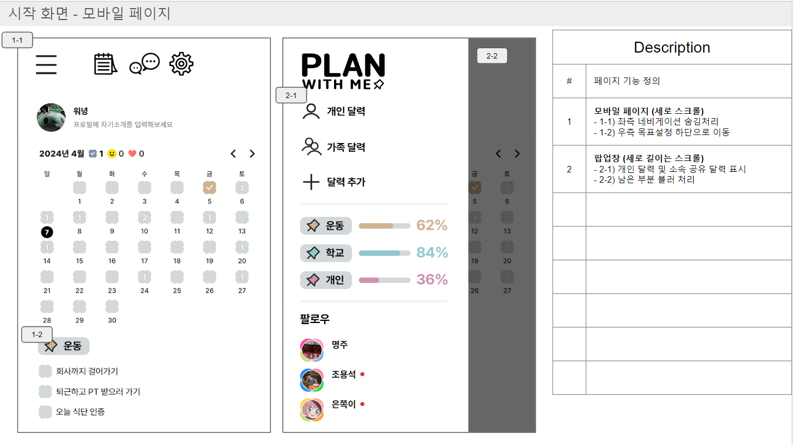
시스템 UI – Mobile

Slide 13
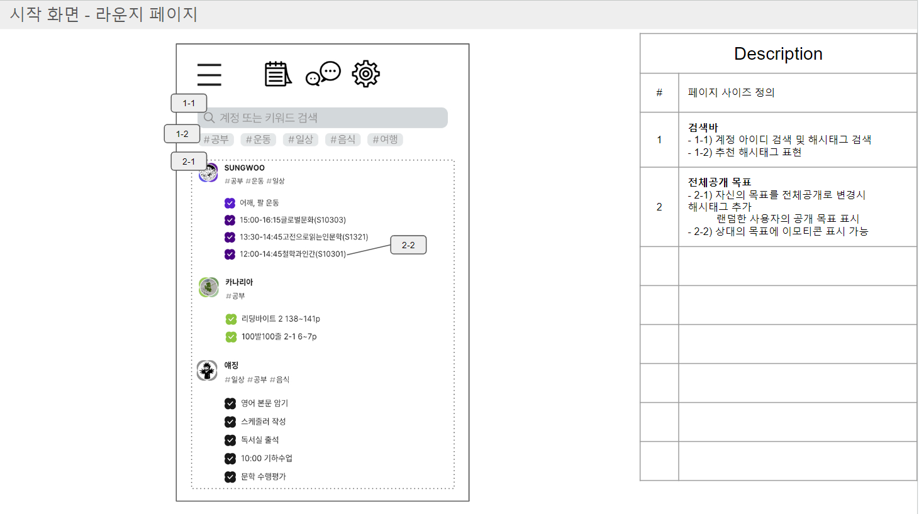
시스템 UI – Mobile

Slide 14
유사 시스템 조사
서비스명 | 공유 캘린더 | 팔로우 기능 | 타인 일정 추천 | 공유 메모
구글 캘린더 | O | X | X | X
Todoist | X | O | X | X
Todomate | X | O | O | X
Notion 캘린더 | O | X | X | X
PlanWithMe | O | O | O | O

Slide 15







개발 환경
Users
Dev
PWM-web01
Front - TypeScript + React
[HCI]
2C/ 4G
CI/CD Jenkins
Proxy Upstream
PWM-DB01
PWM-was01
[HCI]
2C/ 4G
[HCI]
2C/ 4G
Back - Python

Slide 16
일정 계획
Date
Jan
Feb
Mar
Apr
May
Jun
Jul
Agu
Sep
Oct
Nov
Dec
Team Making
Design Development
로그인 및 초기화면
메인 화면 제작
공유 화면 제작
라운지 제작
Cloud 적용 검수

